Slide 1

Web API .Net Core
Instructor : Pedro M. Romanazzi
Email:pedro.romanazzi@educacionIT.com

Slide 2
Software a Utilizar
Visual Studio Community ( 17 o superior)
https://visualstudio.microsoft.com/es/vs/older-downloads/
Visual Studio SDK
https://dotnet.microsoft.com/download/visual-studio-sdks
Sql Server 2017 Express
https://www.microsoft.com/es-es/sql-server/sql-server-editions-express
Sql Managment Studio (IDE)
https://docs.microsoft.com/en-us/sql/ssms/download-sql-server-management-studio-ssms?view=sql-server-2017
Base de Datos: Northwind
https://github.com/Microsoft/sql-server-samples/tree/master/samples/databases/northwind-pubs

Slide 3
TEMARIO
Introducción a Web API
NET Core 2.2
Arquitectura del back-end
Patrón de repositorio
Seguridad: Autenticación y Autorizacion
Pruebas unitarias y buenas prácticas
Consumir Web APIs con diferentes clientes

Slide 4
CLASE 1
Introducción a
Web API

Slide 5
¿Que es una API?
Una API es una interfaz de programacion de
Aplicaciones.
(del inglés API: Application Programming
Interface).
Es un conjunto de rutinas que provee acceso a
funciones de un determinado software.

Slide 6
API
Son publicadas por los fabricantes de software
para permitir acceso a características de bajo nivel
o propietarias, detallando solamente la forma en
que cada rutina debe ser llevada a cabo y la
funcionalidad que brinda, sin otorgar información
acerca de cómo se lleva a cabo la tarea
(Abstraccion)

Slide 7
API’s
Son utilizadas por los programadores para construir sus aplicaciones sin necesidad de volver a programar funciones ya hechas por otros, reutilizando código que se sabe que está probado y que funciona correctamente.
En la web, las API's son publicadas por sitios para brindar la posibilidad de realizar alguna acción o acceder a alguna característica o contenido que el sitio provee.

Slide 8
¿ Que es una WEB API?
Una Web API es una API que se invoca a través del protocolo HTTP.
La ventaja de usar HTTP es que es posible hacer peticiones desde cualquier lenguaje de programación, lo que hace a la Web un medio ideal para conectar aplicaciones.
HTTP no es sólo para servir páginas web.
Es también una poderosa plataforma para la construcción de las API que exponen servicios y datos.
HTTP es simple y muy flexible .

Slide 9
¿Cómo funciona una Web API?
Cuando ingresamos a una dirección Web (URL) desde un browser, el navegador envía una petición HTTP (request) al servidor, que responde con código HTML( Response).
Un Web API funciona muy parecido. Se hace una petición HTTP (generalmente desde algún lenguaje de programación), pero en vez de retornar una página HTML, el servidor retorna la información en una representación fácil de manipular en un lenguaje de programación.

Slide 10
¿Cómo funciona una Web API?
A las URL's que reciben o retornan información de un Web API se les llama endpoints.
El servidor devuelve la información en una
representación estándar (formato) :
JSON (Java Script Object Notation)
o XML (Extensible Markup Language)
Hoy JSON es más popular.

Slide 11
Conceptos básicos API REST
Se llama REST(Representational State Transfer) a las
aplicaciones que comparten recursos por medio
de URI + nombre del recurso + comando HTTP +
parámetros.
Y devuelven la información en XML o en JSON,
evitando encapsulamientos complejos como
SOAP o llamadas RCP, y que la sencillez de su uso
y el poco “peso” de las comunicaciones, han
hecho un estándar en las principales API actuales.

Slide 12
Conceptos básicos API REST
Los REST API’s están ligados (altamente acoplados) al protocolo HTTP.
La URL se usa para definir el recurso y el verbo HTTP para definir la acción que queremos hacer sobre ese recurso .
SOAP, por el contrario, siempre usa el verbo POST y toda la información viaja dentro del XML.

Slide 13
Estructura de una petición HTTP
Una petición de HTTP, está formado por los
siguientes campos:
Un método HTTP, normalmente pueden ser un
verbo, como: GET, POST o un nombre
como: OPTIONS o HEAD, que defina la operación
que el cliente quiera realizar.
El objetivo de un cliente, suele ser una petición de
recursos, usando GET, o presentar un valor de
un formulario HTML, usando POST.

Slide 14
Estructura de una petición HTTP
La dirección del recurso pedido, la URL del
recurso, sin los elementos obvios por el contexto,
como pueden ser, sin el protocolo (http://),
el dominio (ej www.educacionit.com), o
el puerto TCP (EJ 80).

Slide 15
Estructura de una petición HTTP
Cabeceras HTTP opcionales, que pueden aportar información adicional a los servidores.
Un cuerpo de mensaje, en algún método, como puede ser POST, en el cual envía la información para el servidor.

Slide 16
Estructura de una petición HTTP
HTTP define un conjunto de métodos de petición para indicar la acción que se desea realizar para un recurso determinado.
Aunque estos también pueden ser sustantivos, estos métodos de solicitud a veces son llamados HTTP verbs.
Cada uno de ellos implementan una semántica diferente, pero algunas características similares son compartidas por un grupo de ellos: ej. un request method puede ser safe, idempotent, o cacheable.

Slide 17
Metodos Htttp
El método GET solicita una representación de un recurso específico. Las peticiones que usan el método GET sólo deben recuperar datos.
El método HEAD pide una respuesta idéntica a la de una petición GET, pero sin el cuerpo de la respuesta ( mas liviano ).

Slide 18
Metodos Htttp
El método POST se utiliza para enviar una entidad a un recurso específico, causando a menudo un cambio en el estado o efectos secundarios en el servidor.
El modo PUT reemplaza todas las representaciones actuales del recurso de destino con la carga útil de la petición.

Slide 19
Metodos Htttp
El método DELETE borra un recurso en específico.
El método CONNECT establece un túnel hacia el servidor identificado por el recurso.

Slide 20
Metodos Htttp
El método OPTIONS es utilizado para describir las opciones de comunicación para el recurso de destino.
El método TRACE realiza una prueba de bucle de retorno de mensaje a lo largo de la ruta al recurso de destino.
El método PATCH es utilizado para aplicar modificaciones parciales a un recurso.

Slide 21
ASP.NET Web API
Es el framework de la familia .NET que
tiene como objetivo el facilitarnos en gran
medida la construcción de aplicaciones RESTFul
orientadas a ofrecer servicios, como podría ser
Twiter, Amazon o Windows Azure.
Se trata de construir un API a nuestra aplicación,
y que la fuerza de este framework es hacer
sencillo desarrollar un módulo que permita
acceder y explotar nuestra información desde
cualquier tipo de dispositivo; ya sea para pc de
escritorio, App web , una tablet ,móvil, etc.

Slide 22
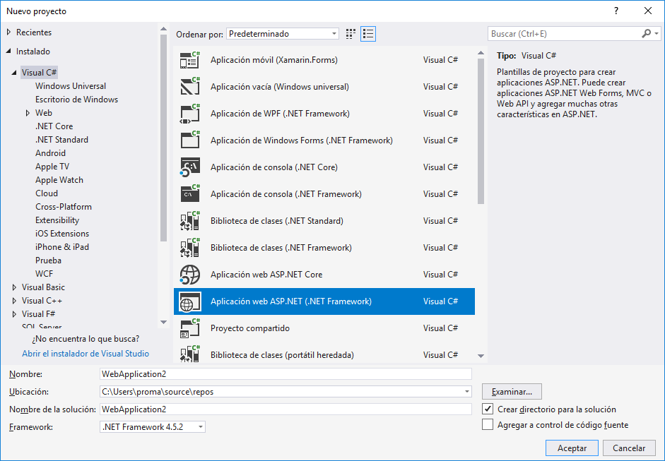
Construyendo una ASP.NET Web API
Creamos un proyecto WEB API – MVC :

Slide 23
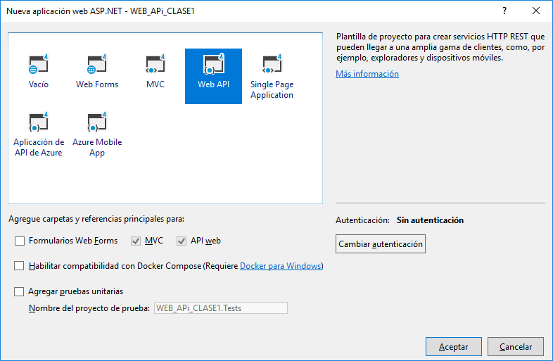
Construyendo una ASP.NET Web API
Creamos un proyecto WEB API – MVC :

Slide 24
MODELO
Un modelo es un objeto que representa los datos en su aplicación.
ASP.NET Web API puede serializar automáticamente su modelo a JSON, XML o algún otro formato y luego escribir los datos serializados en el cuerpo del mensaje de respuesta HTTP.
Siempre que un cliente puede leer el formato de serialización, puede deserializar el objeto.
La Mayoría de los clientes puede analizar JSON o XML.

Slide 25
WEB API -MVC
Vamos a empezar con la creación de un modelo simple que representa un Shipper (Compañia de envio)
Nota: descargar base de datos Northwind:
https://github.com/Microsoft/sql-server-samples/tree/master/samples/databases/northwind-pubs

Slide 26
WEB API -MVC
Instalar EntityFramework desde paquetes nugget

Slide 27
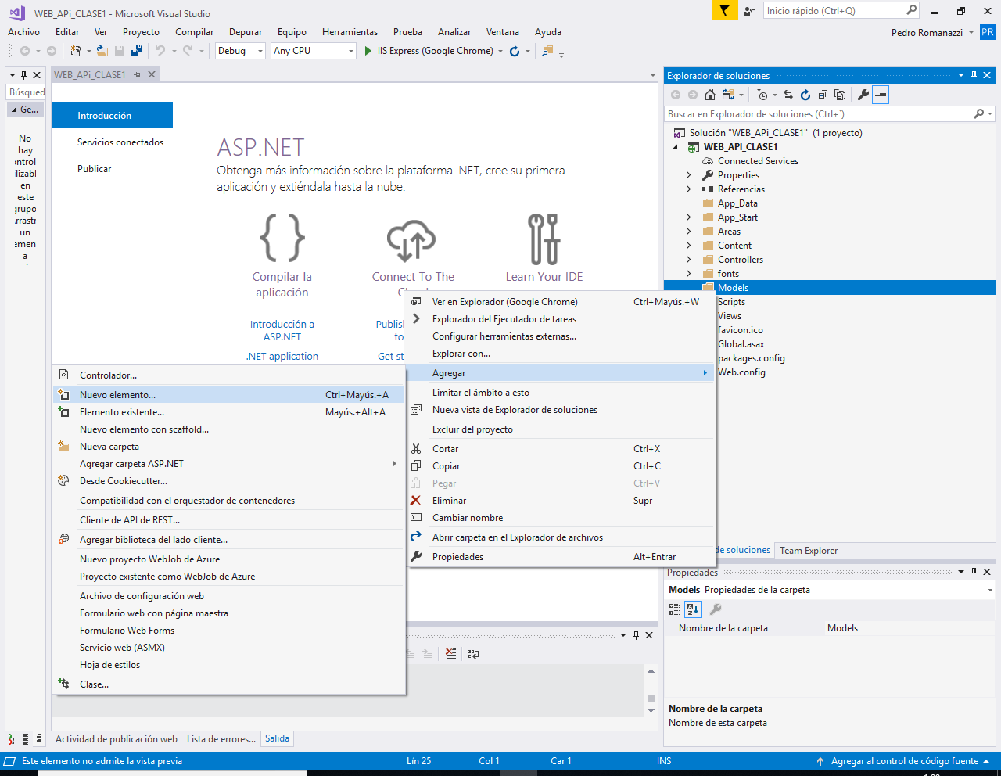
WEB API -MVC
En models, mapear la Tabla Shippers( Compañias de envio), nombre del modelo: ModeloAPI

Slide 28
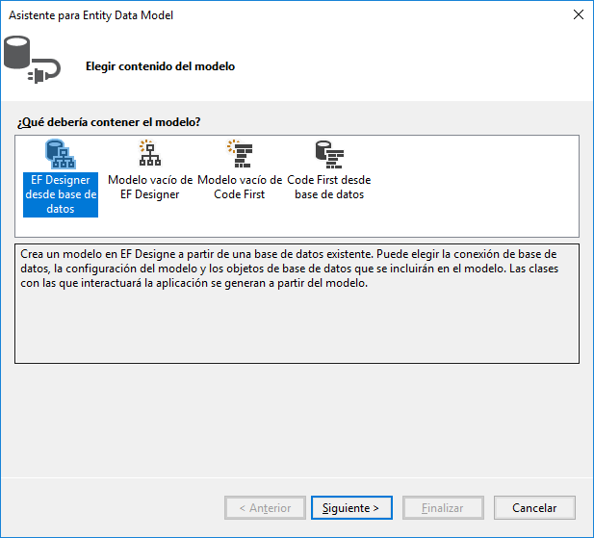
WEB API -MVC
En models, mapear la Tabla Shippers( Compañias de envio), nombre del modelo: ModeloAPI

Slide 29
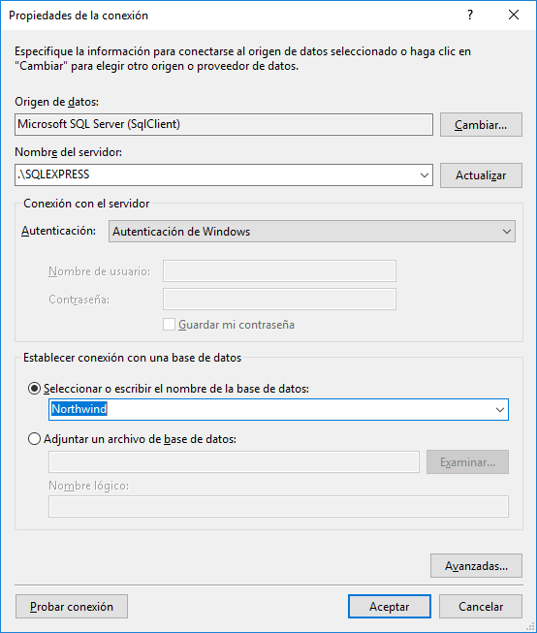
WEB API -MVC

Slide 30
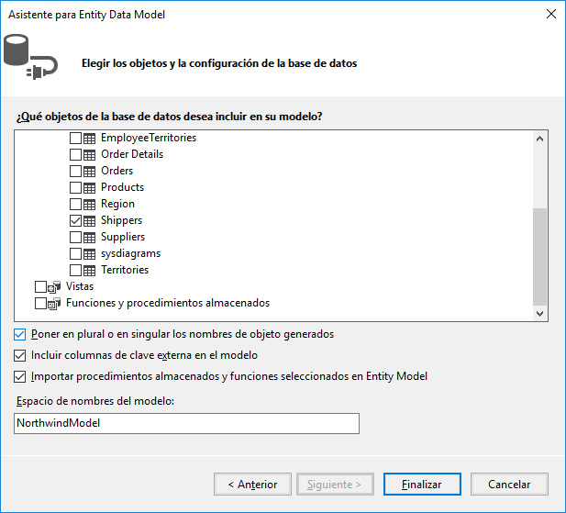
WEB API -MVC

Slide 31
WEB API -MVC
Ver cadena de conexión en web.config

Slide 32
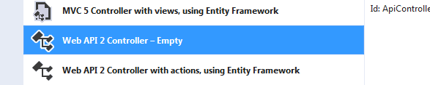
CREAMOS NUEVO API CONTROLLER:

Slide 33
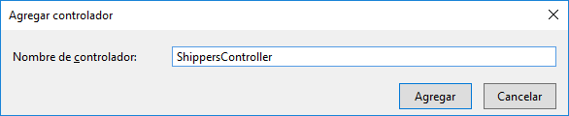
CREAMOS NUEVO API CONTROLLER:

Slide 34
CREAMOS NUEVO API CONTROLLER:
Los controladores de Web Api derivan de la clase ApiController en lugar de Controller.
La primera gran diferencia es que las acciones en los controladores de Web API no devuelven vistas, devuelven datos.

Slide 35
CREAMOS NUEVO API CONTROLLER:
Codigo dentro de la clase ShippersController , 2 metodos:
[AcceptVerbs("GET","POST")]
[HttpGet]
public List<Models.Shipper> TraerTodos()
{
Models.NorthwindEntities db = new Models.NorthwindEntities();
return db.Shippers.ToList();
}

Slide 36
METODOS DE CLASE CONTROLLER
public Models.Shipper GetxId(int? id)
{
Models.NorthwindEntities db = new Models.NorthwindEntities();
var shipper = db.Shippers.Find(id);
if(shipper == null)
{
Models.Shipper s = new Models.Shipper();
s.CompanyName = "No encontrado";
shipper = s;
}
return shipper;
}

Slide 37
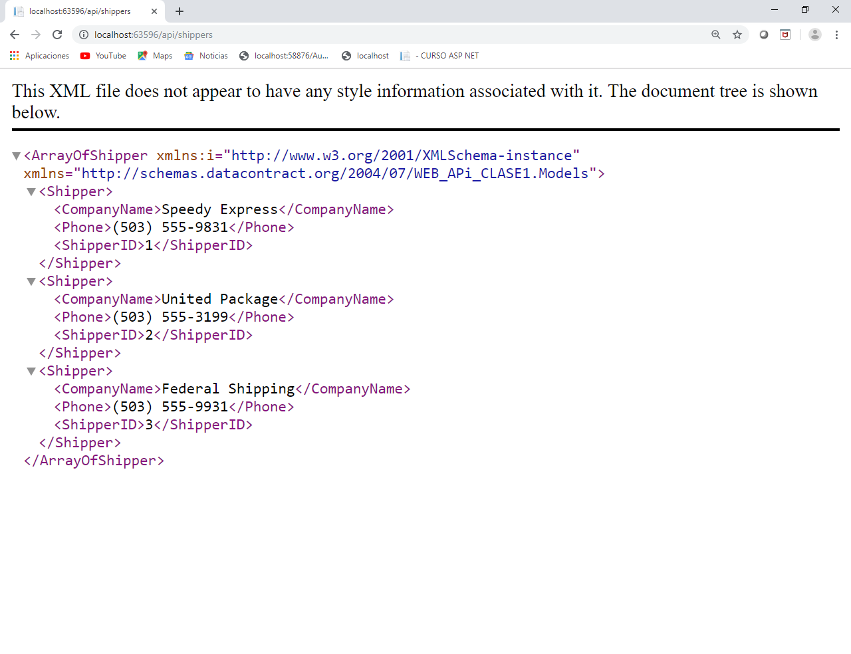
METODOS DE CLASE CONTROLLER
Un cliente puede invocar el método mediante el envío de una solicitud HTTP GET a la URI / URL
http://localhost:49803/api/shippers
Resultado:

Slide 38
METODOS DE CLASE CONTROLLER
Si queremos respuesta en JSON:
En webApiConfig
//Eliminamos respuesta en XML, asigno que retorne JSON
config.Formatters.Remove(GlobalConfiguration.Configuration.Formatters.XmlFormatter);
o
var json = config.Formatters.JsonFormatter;
json.SerializerSettings.PreserveReferencesHandling = Newtonsoft.Json.PreserveReferencesHandling.Objects;
config.Formatters.Remove(config.Formatters.XmlFormatter);

Slide 39
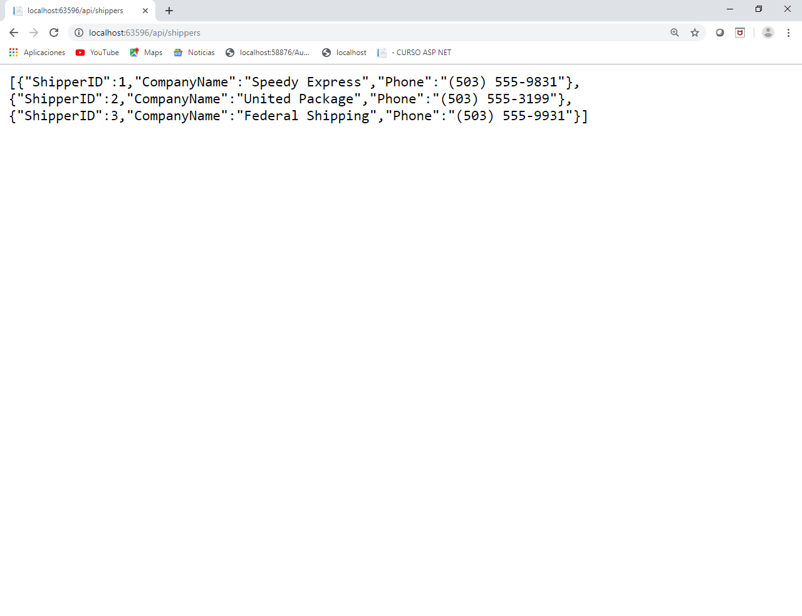
RESULTADO

Slide 40
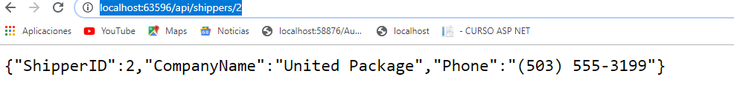
2DO METODO
Mostrar el shipper 2:
http://localhost:63596/api/shippers/2

Slide 41
MOSTRAR EN VISTA HTML
public class ShipController:Controller
{
private string url = "http://localhost:59559/api/envios";
// GET: Ship
public ActionResult Index()
{
List<Shipper> envios = null;
using(var client = new HttpClient())
{
client.BaseAddress = new Uri(url);
var responseTask = client.GetAsync("envios");
responseTask.Wait();
var result = responseTask.Result;
if(result.IsSuccessStatusCode)
{
var readTask = result.Content.ReadAsAsync<List<Shipper>>();
readTask.Wait();
envios = readTask.Result;
}
else
{
ModelState.AddModelError(string.Empty,"Error de server.");
}
}
return View(envios);
}
Crear Vista , según Modelo y agregar Link en _Layout
Estilo Tabla table table-bordered

Slide 42
Laboratorio:
En el mismo proyecto
1. Agregar Tabla Products al modelo
2. Mostrar en formato JSON via Http , la lista de productos.
3. Mostrar el producto 5 a traves de Http (JSON)

Slide 43
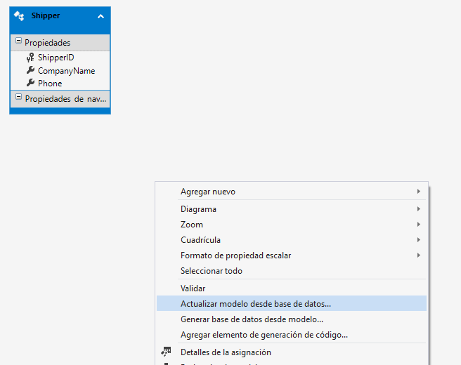
Agregar Tabla Products

Slide 44
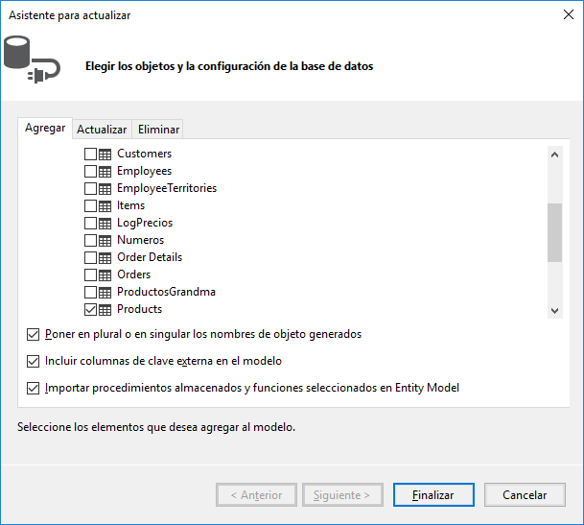
Laboratorio:

Slide 45
Nuevo Controlador: ProductsController
public class ProductsController : ApiController
{
Models.NorthwindEntities db = new Models.NorthwindEntities();
[AcceptVerbs("GET","POST")]
[HttpGet]
public List<Models.Product> TraerTodos()
{
return db.Products.ToList();
}
public Models.Product GetByID(int? id)
{
var articulo = db.Products.Find(id);
if(articulo == null)
{
Models.Product p = new Models.Product
{
ProductName = "No encontrado"
};
articulo = p;
}
return articulo;
}
}

Slide 46
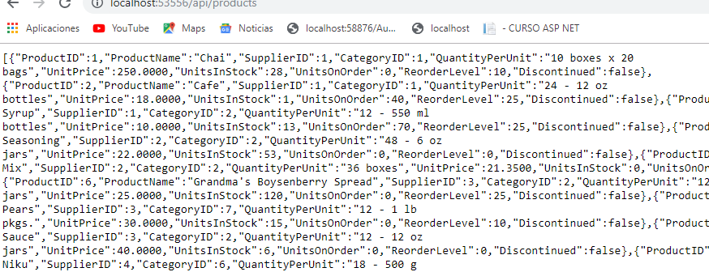
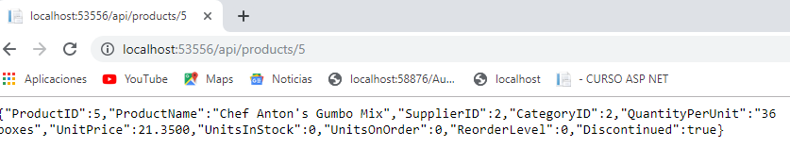
Nuevo Controlador: ProductsController
Ejecutar

Slide 47
¿Qué es el principio de idempotencia?
El principio de idempotencia aplicado a REST (verbos
HTTP) nos dice que, la ejecución repetida de una petición
con los mismos parámetros sobre un mismo recurso
tendrá el mismo efecto en el estado de nuestro recurso en
el sistema si se ejecuta 1 o N veces.
Esta propiedad permite repetir con seguridad la misma
acción, sabiendo que no se van a duplicar las ejecuciones.

Slide 48
Idempotencia
Si se produce un problema de
comunicación, y no
conocemos el resultado del último método ejecutado, un método idempotente nos permite recuperarnos de este problema, volviendo a enviar la petición, y no duplicando los recursos en el servidor.

Slide 49
Los métodos HTTP :
GET: Es idempotente. Lee el estado del recurso.
HEAD: Es idempotente. Lee el estado del recurso, pero solo devuelve las cabeceras.
PUT: Es idempotente. Actualiza o crea un recurso.
DELETE: Es idempotente. Eliminar un recurso.
POST: No es idempotente. Ejecuta una acción genérica no idempotente
OPTIONS: Es idempotente. Nos dice que métodos tiene disponibles un recurso

Slide 50
Metodos Safe:
Un método HTTP es safe (seguro) si no altera el estado del servidor. En otras palabras, un método es safe si conduce a una operación de solo lectura. Varios métodos HTTP comunes son seguros: GET, HEAD u OPTIONS.
Todos los métodos safe también son idempotentes , así como algunos, son no safe como PUT, o DELETE.

Slide 51
Metodos Safe:
Lo importante es que al llamar a un método safe, el cliente no solicita ningún cambio en el servidor y, por lo tanto, no creará una carga innecesaria para el servidor.
Los navegadores pueden llamar a métodos safe sin temor a causar daños al servidor: esto les permite realizar actividades como la búsqueda previa sin riesgo.

Slide 52
Resumen
REST (Representational State Transfer- Transferencia de Estado Representacional) cambió por completo la ingeniería de software.
En la actualidad no existe proyecto o aplicación que no disponga de una API REST para la creación de servicios profesionales a partir de ese software. Twitter, YouTube, los sistemas de identificación con Facebook… hay cientos de empresas que generan negocio gracias a REST y las APIs REST.
Esto es así porque REST es el estándar más lógico, eficiente y habitual en la creación de APIs para servicios de Internet.

Slide 53
Resumen
REST es cualquier interfaz entre sistemas que use HTTP para obtener datos o generar operaciones sobre esos datos en todos los formatos posibles, como XML y JSON.

Slide 54
Características de REST
Protocolo cliente/servidor sin estado: cada petición HTTP contiene toda la información necesaria para ejecutarla, lo que permite que ni cliente ni servidor necesiten recordar ningún estado previo para satisfacerla. Aunque esto es así, algunas aplicaciones HTTP incorporan memoria caché. Se configura lo que se conoce como protocolo cliente-caché-servidor sin estado: existe la posibilidad de definir algunas respuestas a peticiones HTTP concretas como cacheables, con el objetivo de que el cliente pueda ejecutar en un futuro la misma respuesta para peticiones idénticas. De todas formas, que exista la posibilidad no significa que sea lo más recomendable..

Slide 55
Características de REST
Las operaciones más importantes relacionadas con los datos en cualquier sistema REST y la especificación HTTP son cuatro:
1. POST (crear)
2. GET (leer y consultar),
3. PUT (editar)
4. DELETE (eliminar).

Slide 56
Características de REST
Los objetos en REST siempre se manipulan a partir de la URI( identificador de recursos uniforme , en inglés uniform resource identifier) es una cadena de caracteres que identifica los recursos de una red de forma unívoca.
Es la URI y ningún otro elemento el identificador único de cada recurso de ese sistema REST.
La URI nos facilita acceder a la información para su modificación o borrado, o, por ejemplo, para compartir su ubicación exacta con terceros.

Slide 57
Características de REST
Interfaz uniforme para la transferencia de datos en un
sistema REST, este aplica acciones concretas (POST, GET,
PUT y DELETE) sobre los recursos, siempre y cuando estén
identificados con una URI.
Esto facilita la existencia de una interfaz uniforme que
sistematiza el proceso con la información.

Slide 58
Características de REST
Sistema de capas.
Arquitectura jerárquica entre los componentes.
Cada una de estas capas lleva a cabo una funcionalidad
dentro del sistema REST.

Slide 59
Características de REST
Uso de hipermedios:
hipermedia es un término acuñado por Ted Nelson y que es una extensión del concepto de hipertexto.
Ese concepto llevado al desarrollo de páginas web es lo que permite que el usuario puede navegar por el conjunto de objetos a través de enlaces HTML.

Slide 60
Características de REST
En el caso de una API REST, el concepto de hipermedia explica la capacidad de una interfaz de desarrollo de aplicaciones de proporcionar al cliente y al usuario los enlaces adecuados para ejecutar acciones concretas sobre los datos.
Para cualquier API REST es obligatorio disponer del principio HATEOAS(Hypermedia As The Engine Of Application State - Hipermedia Como Motor del Estado de la Aplicación) para ser una verdadera API REST.
Este principio es el que define que cada vez que se hace una petición al servidor y éste devuelve una respuesta, parte de la información que contendrá serán los hipervínculos de navegación asociada a otros recursos del cliente.

Slide 61
CLASE 1
FIN CLASE 1
Muchas Gracias
p.romanazzi@live.com.ar

